Slide 1
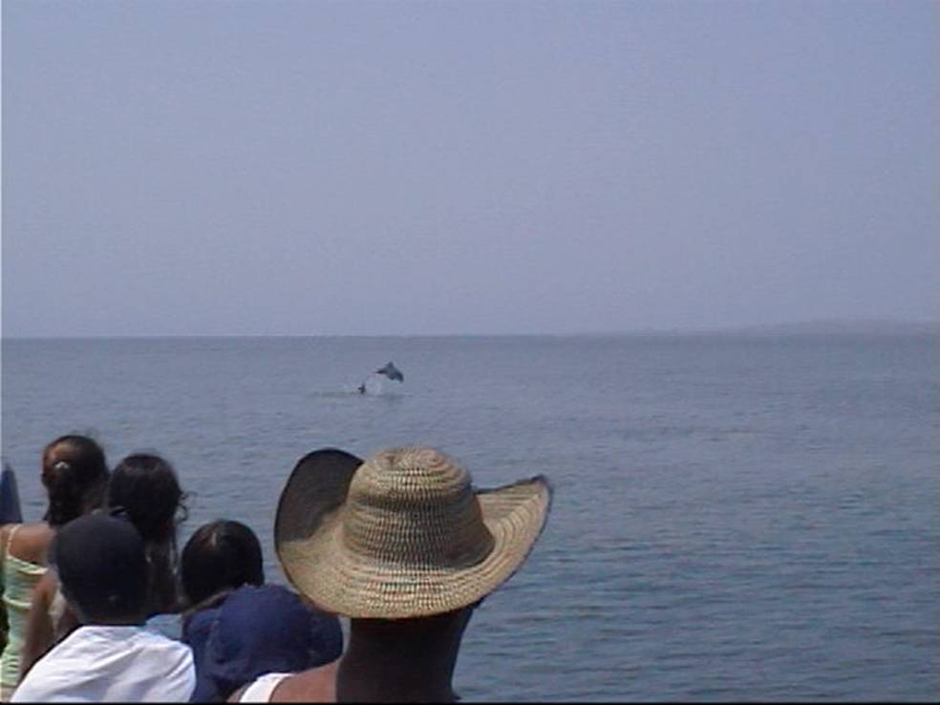





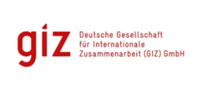

ECOSISTEMAS MARINOS Y COSTEROS
Por: Francisco A. Castillo Gonzalez-Biomar-MS.c. Gestion Ambiental Enfasis Zonas Costeras.

Slide 2
Zonas de luz
Zona fótica: es la zona que está iluminada por la luz solar. En esta zona hay organismos fotosintéticos.
Zona afótica: es la zona que no está iluminada por la luz solar y, por lo tanto, no hay organismos fotosintéticos.

Slide 3
Comunidades de seres vivos
Comunidad planctónica: conjunto de organismos que viven en la superficie o cerca de ella. Zona nerítica y epipelágica.
Comunidad bentónica: conjunto de organismos que viven en el fondo, fijos a él o desplazándose sobre él. Zona litoral, nerítica, batial y abisal.
Comunidad nectónica: conjunto de organismos nadadores que se desplazan en el medio acuático. Menor en la zona litoral.

Slide 4
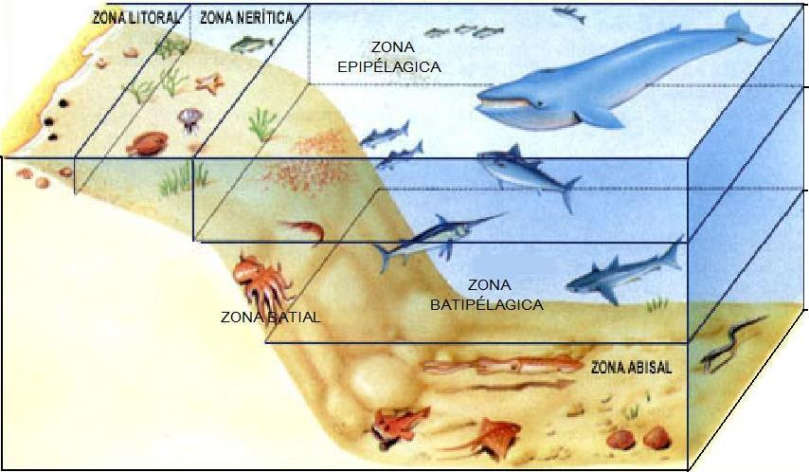
Ecosistemas Marinos

Slide 5
Ecosistema Litoral
Entre 0-10 metros de profundidad.
El aumento de temperaturas en verano hace que disminuya el oxígeno.
El oleaje afecta a los seres vivos.
En este ecosistema se encuentran seres bentónicos, planctónicos y animales muy sensibles.
Microorganismos: bacterias, virus… Los hongos son saprofitos, parásitos, levaduras…
Relaciones son de depredación, los porrones comunes que se alimentan de gusanos, las orcas que se alimentan de peces…

Slide 6

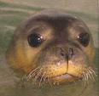
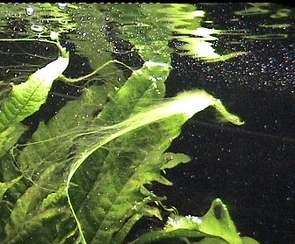

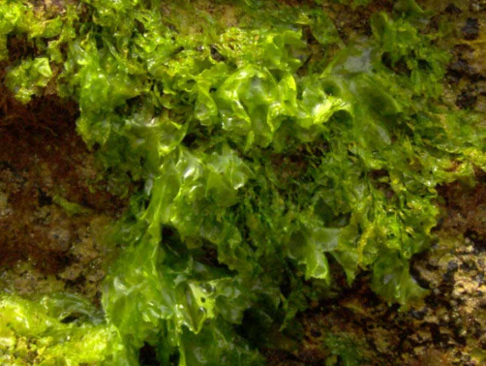

Fauna Flora
Albatros Foca
Caracol Erizo Algas verdes

Slide 7
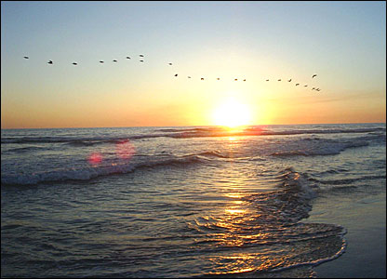
Características abióticas:
  Temperatura por encima de los 26°C.
  Zona fótica (iluminada por la luz solar).
  La salinidad 16.3 g/l.
  Oxígeno y dióxido de carbono en grandes cantidades.

Slide 8
Ecosistema Nerítico
Se sitúa entre los 10 y los 200 metros de profundidad.
Los ríos descargan sedimentos.
Apenas hay oleaje.
Pesquerías más importantes.
En esta zona se encuentran seres bentónicos, planctónicos y nectónicos.
Diversos microorganismos. Hongos saprofitos.
Relaciones de depredación (el pulpo que se come las almejas), comensalismo (cangrejos que se alimentan de carroña).

Slide 9

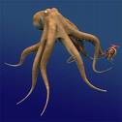


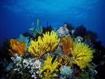

Fauna Flora
Bacalao Pulpo Algas rojas
Estrella de mar Corales Planta Pasidonia

Slide 10
  Características abióticas:
    Temperatura menores de 24°C.
    Zona fótica (la luz penetra sin problemas).
    Salinidad 16.3 g/l.
    CO2 en grandes cantidades.
    O2 en grandes cantidades.

Slide 11
Ecosistema Epipelágico
A 200 metros de profundidad.
Se desarrolla el fitoplancton.
Encontramos seres planctónicos y nectónicos.
Relaciones de depredación: las tortugas que se comen a los caracoles.
Diversos microorganismos. Hongos saprofitos.

Slide 12
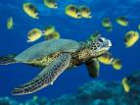
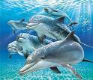
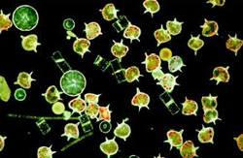
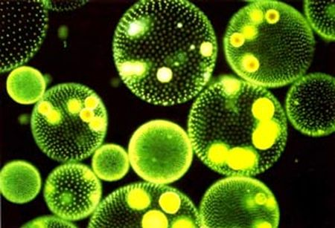


Fauna Flora
Tortuga marina Delfines
Zooplancton Atún Fitoplancton

Slide 13
  Características abióticas:
    Temperatura por debajo de los 24°C
    Zona fótica.
    La salinidad 16.3 g/l.
    CO2 en grandes cantidades.
    O2 en grandes cantidades.

Slide 14
Ecosistema Batipelágico
Entre 200-4000 metros de profundidad.
Encontramos seres planctónicos y nectónicos.
Visitada por animales de la zona epipelágica.
Diversos microorganismos. No hay hongos.
Relaciones de depredación: calamares gigantes son comidos por los cachalotes, los tiburones se comen a los peces.

Slide 15



Fauna Flora
NO EXISTE DEBIDO A LA AUSENCIA DE LUZ
Gamba Calamar gigante
Cachalote

Slide 16
Características abióticas:
  Temperatura 19-23°C.
  Zona afótica (oscuridad constante).
  Salinidad 25 g/l.
  CO2 mas abundante que el O2
  O2 menos abundante debido a los animales que habitan en esta zona.

Slide 17
Ecosistema Batial
Entre 200-4000 metros de profundidad.
Encontramos seres bentónicos, planctónicos y nectónicos.
Diversos microorganismos. No hay hongos.
Relaciones de depredación e inquilinismo: el cangrejo buey vive en las rocas y come langostas y ostras.

Slide 18



Fauna Flora
Merluza blanca Cangrejo buey
NO EXISTE POR LA FALTA DE LUZ
Centollo

Slide 19
  Características abióticas:
    Temperatura 19-23º C
    Zona afótica.
    Salinidad 25 g/l.
    CO2 en pequeñas cantidades.
    O2 en pequeñas cantidades.

Slide 20
Ecosistema Abisal
Entre 4000-6000 metros de profundidad.
Encontramos seres bentónicos, planctónicos y nectónicos.
Diversos microorganismos. No hay hongos.
Relaciones desconocidas debido a la profundidad de esta zona.

Slide 21
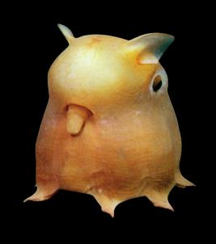
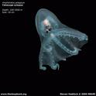
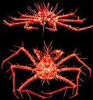
Fauna Flora
Pulpo dumbo Pulpo
amarillo luminoso
NO EXISTE DEBIDO A LA AUSENCIA DE LUZ
Arañas de mar

Slide 22
  Características abióticas:
    Temperatura: 1-5ºC.
    Zona afótica.
    Salinidad: 27.8g/l.
    CO2 en mayor cantidad que el oxígeno.
    O2 en pequeñas cantidades.

Slide 23
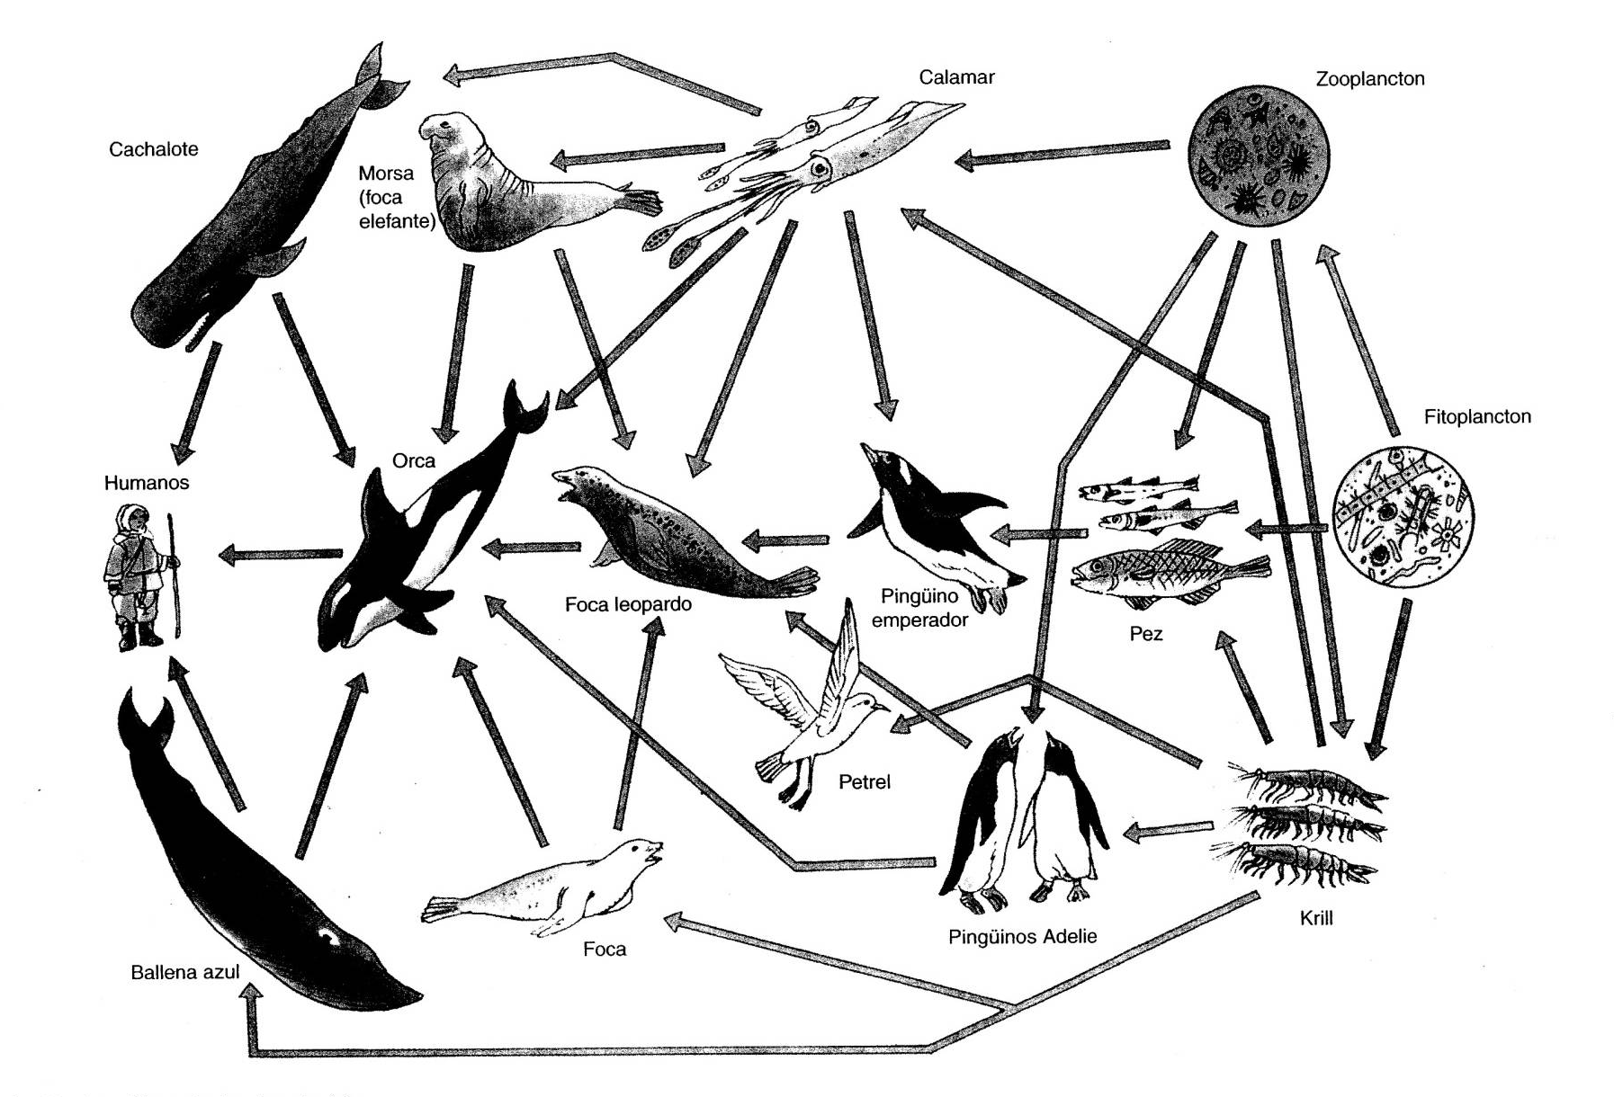
Redes tróficas

Slide 24
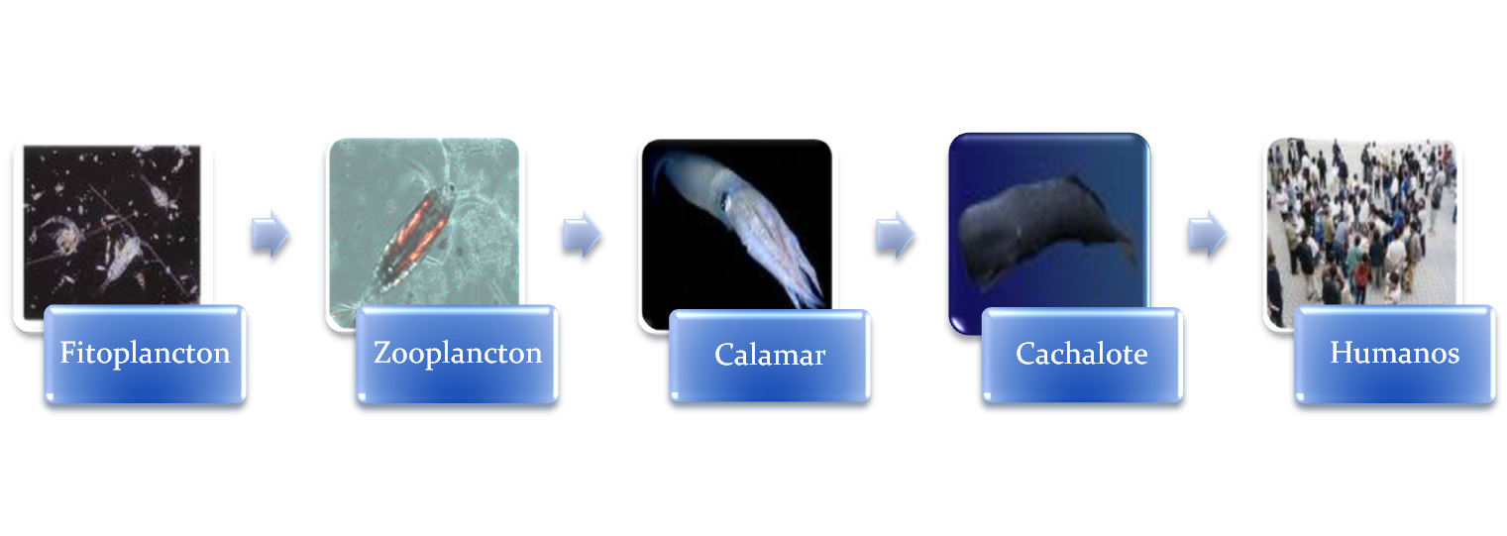
Dentro de esta red, encontramos diversas cadenas tróficas
Fitoplancton
Krill
Pingüino Adelie
Orca
Humanos

Slide 25
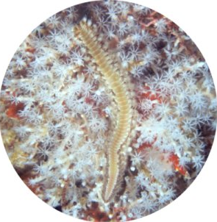
Destrucción de los ecosistemas
Arrecifes de coral:
  Se forman en las aguas transparentes a ambos lados del ecuador, en la zona fótica, donde las algas hacen la fotosíntesis.
  Un coral es una colonia
  de pólipos que viven en
  simbiosis con unas micro
  algas.

Slide 26
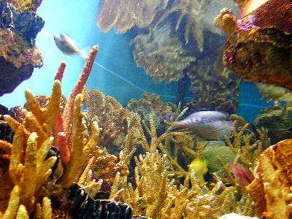
Arrecife de coral
La mayoría de los peces de los arrecifes tienen colores muy vivos.

Slide 27
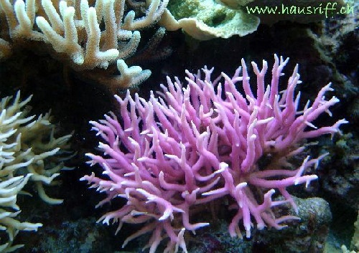
Importancia del coral
  Tienen una importancia económica.
  Gran importancia en el campo de la medicina.
  Protegen las costas de la acción erosiva de las olas y tormentas.

Slide 28
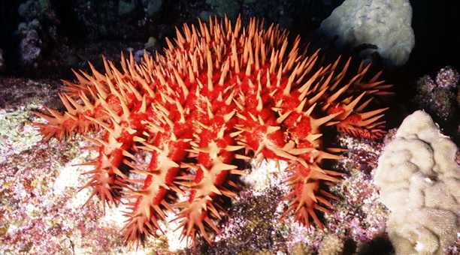
Peligros para el coral
  La corona de espinas.
  Amenaza humana.
  La explotación pesquera.
  El ascenso de las temperaturas.

Slide 29
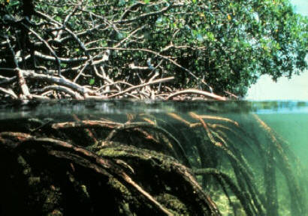
Manglares
  Tipo de ecosistema formado por árboles que soportan muy bien la sal, y que ocupan la zona situada entre el río y el mar en las latitudes tropicales.

Slide 30
Importancia de los manglares
  Hábitat de numerosas especies migratorias y de muchos peces pelágicos y litorales.
  Protegen el litoral de la erosión del oleaje y del viento.
  Suavizan el efecto negativo del cambio climático.
  Purifican las aguas cloacales transportadas por los afluentes.

Slide 31
Mantiene una compleja red trófica.
Bacterias y hongos
Herbívoros y omnívoros
Carnívoros superiores
Carnívoros inferiores
Detritus

Slide 32
Peligros para el manglar
  La intensiva cría del camarón o langostino.
  La intensa contaminación del agua derivada de la cría del langostino producen muchos nitritos.
  Los manglares están desapareciendo por el uso abusivo de sus recursos.
  La tala de los manglares como material para empresas madereras o papeleras.

Slide 33
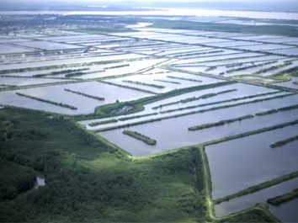
Cría del langostino
Para criarlos deben talar grandes superficies de manglar. Y favorecen la contaminación de las aguas con nitritos.

Slide 34
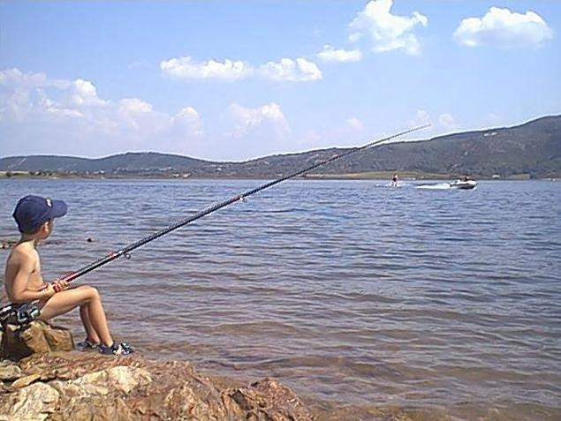
La pesca
● Captura de peces y de otros organismos acuáticos para el consumo humano. La pesca se realiza en caladeros.
● En los caladeros marinos se pescan dos tipos de peces, los de aguas superficiales y los de aguas profundas.

Slide 35
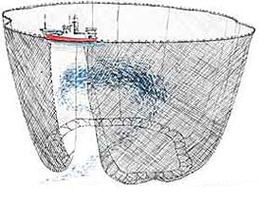
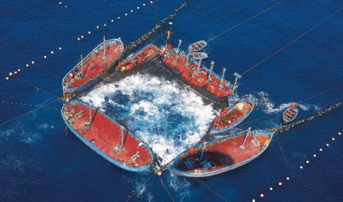
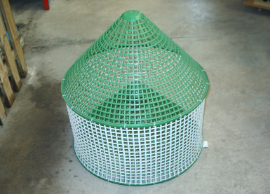
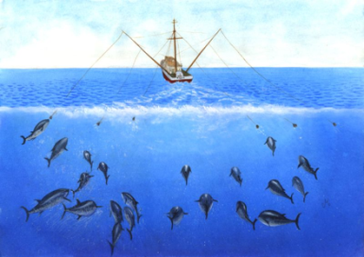
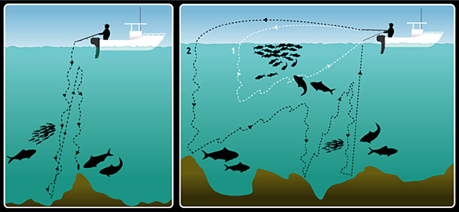
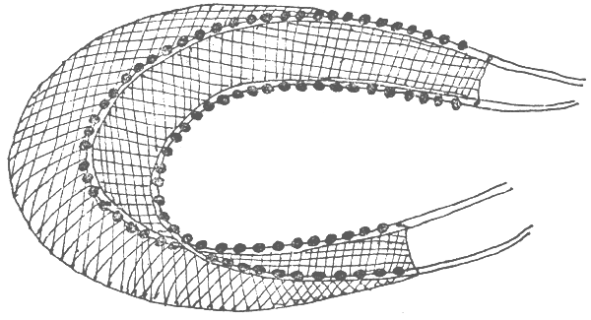
Pesca tradicional
-Pesca al cerco -Almadraba -Pesca con nasa
-Jigging o pesca vertical -Pesca al curricán -Pesca trasmallo

Slide 36
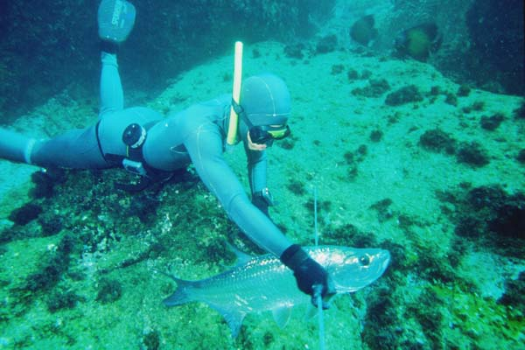
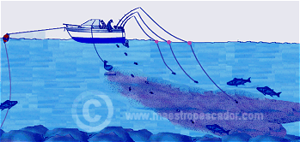
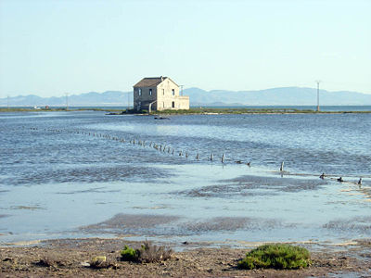
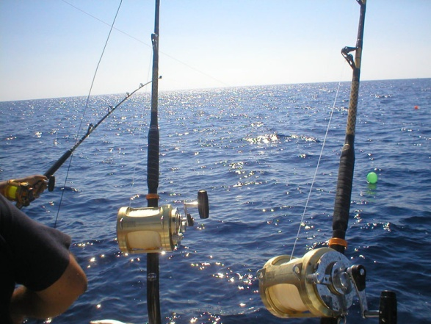
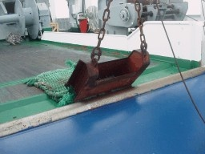
-Pesca submarina -Pesca al brumeo o de altura
-Encañizadas -Tiro de caña -Pesca con roca

Slide 37
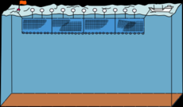
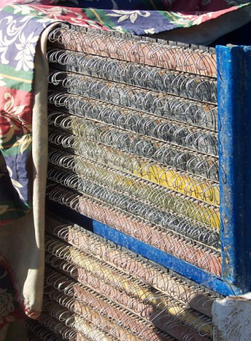
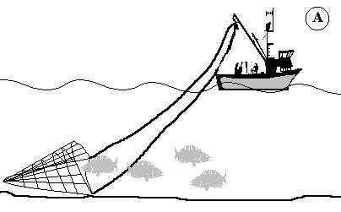
Pesca moderna
  Pesca con redes de deriva
  Pesca con palangre
  Pesca de arrastre

Slide 38
Comparación entre artes pesqueras tradicionales y modernas:
  Económico: mayores ganancias
  Ecológico: reducen el descarte.
  Social: Genera más empleo. Favorece la distribución de la riqueza y de los conocimientos de manera más equilibrada.
  Cultural: permite la transmisión de los conocimientos que permiten su continuidad.

Slide 39
La sobrepesca
● Causa principal de destrucción de la biodiversidad marina y del equilibrio ecológico.
● Especies en mayor peligro: el bacalao, el bonito, el atún, la anchoa…
● Se puede evitar:
    Normas internacionales.
    Potenciando una acuicultura sostenible.
    Ampliando el número de estudios científicos .
    Desarrollando una red de parques marinos para salvar a los océanos del mundo.
Notes:
LETRA 36

Slide 40
TPE Bosques tropicales de hoja ancha:
Tipos Principales de Hábitat TPH
Bosques (Selvas) Basales Húmedos (Caribe sur; Urabá)
Bosques Basales Secos y Muy Secos (Planicie costera)
Bosques Submontanos o subandinos- (Sierra Nevada SM – Serranía de San Lucas - Macuira)
Bosques Montanos o andinos- (SNSM)
Bosques Montanos altos o altoandinos- (SNSM)
Bosques Aluviales -de Vega y de Galería-
Guaduales
Bosques de Caatinga

Slide 41
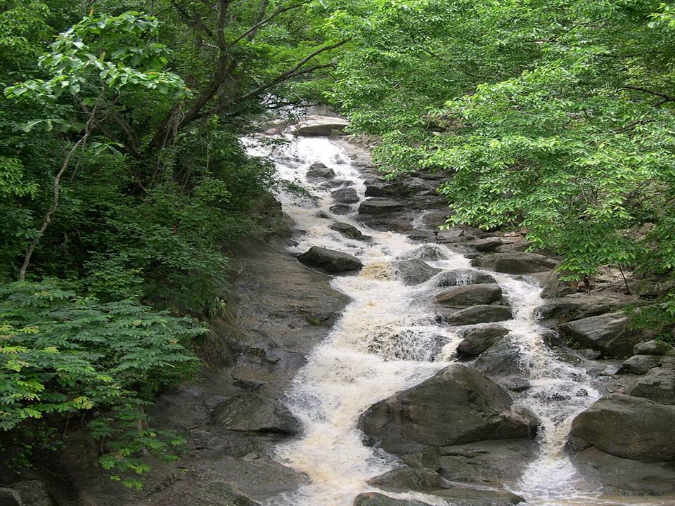
Tipos Principales de Ecosistemas
Acuáticos continentales
Ríos y otros sistemas de aguas corrientes (sistemas lóticos)
Lagos y otros sistemas de aguas lentas (sistemas lénticos)
Humedales (sistemas de aguas estancadas y/o de flujo reversible)
Embalses

Slide 42
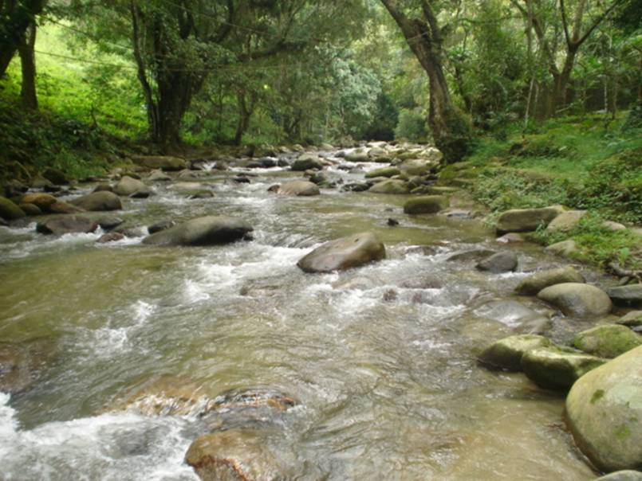
Ríos y corrientes de montaña

Slide 43
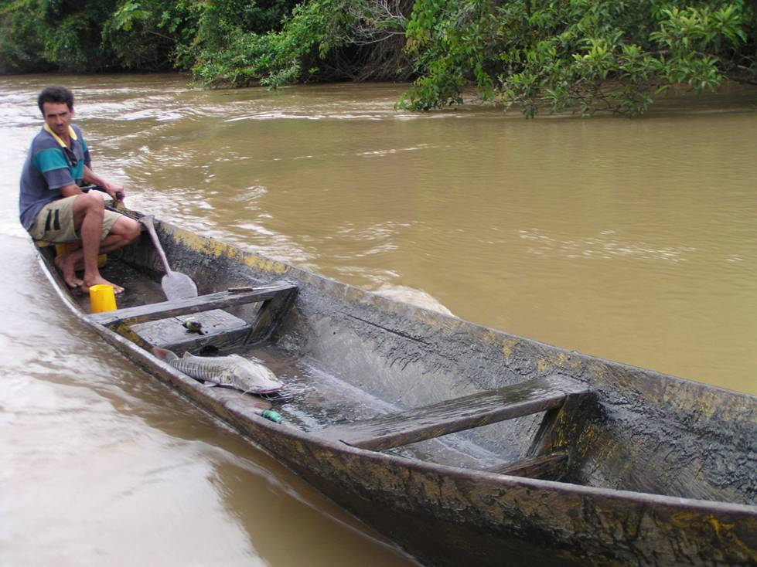
Ríos claros y blancos de las planicies basales (Magdalena, Cauca, San Jorge, Cesar, Sinú)

Slide 44
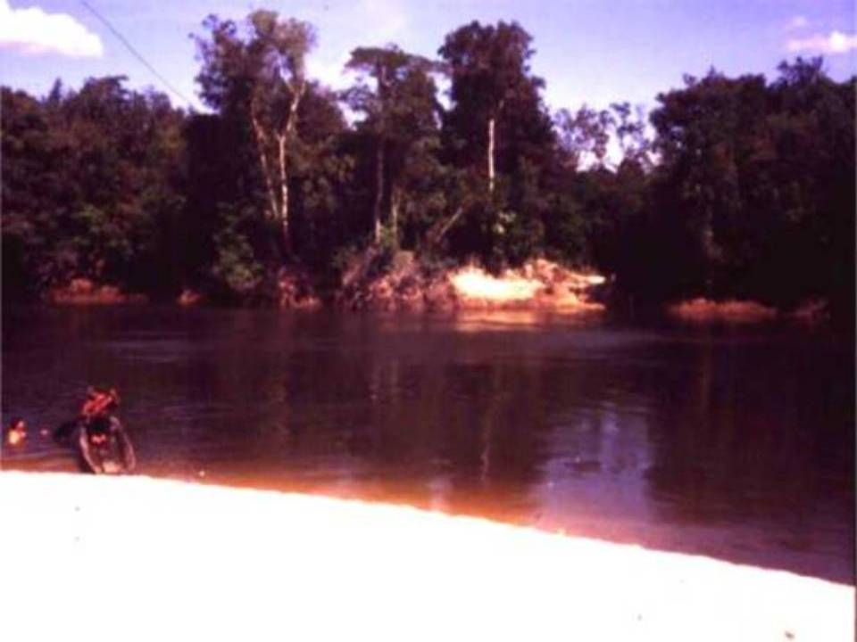
Ríos negros

Slide 45
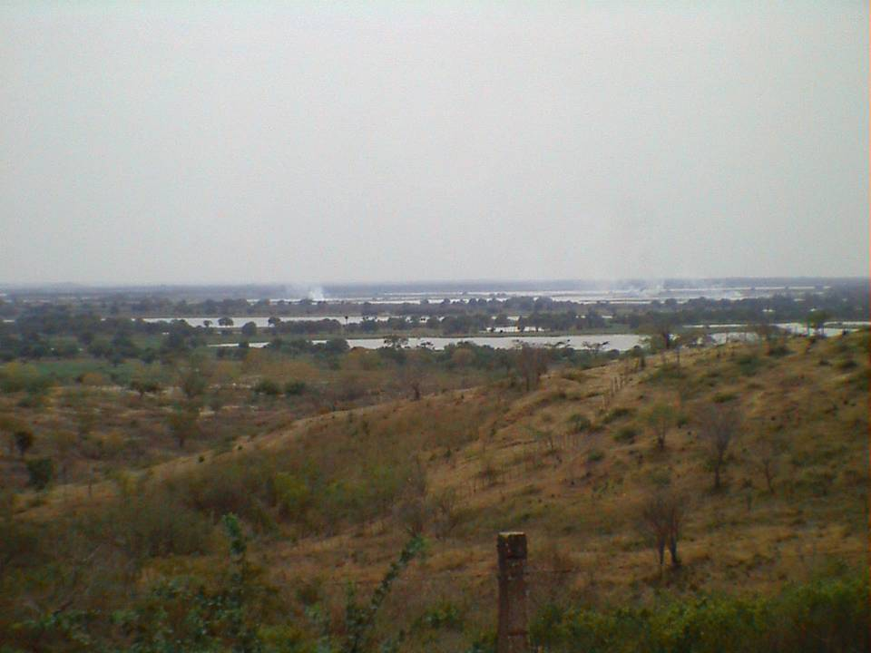
TPE Humedales
(Sistemas de Aguas estancadas y/o de flujo reversible):

Slide 46
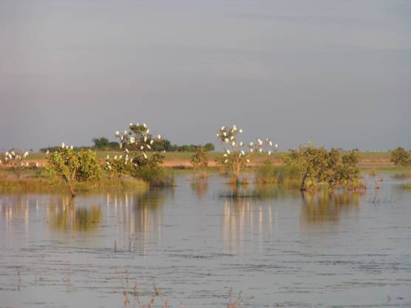
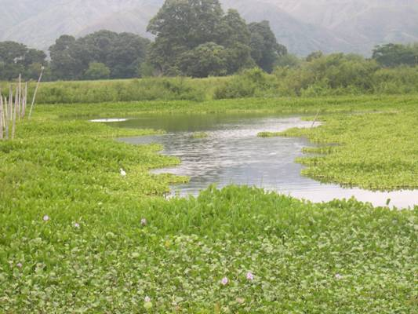
HUMEDALES

Slide 47
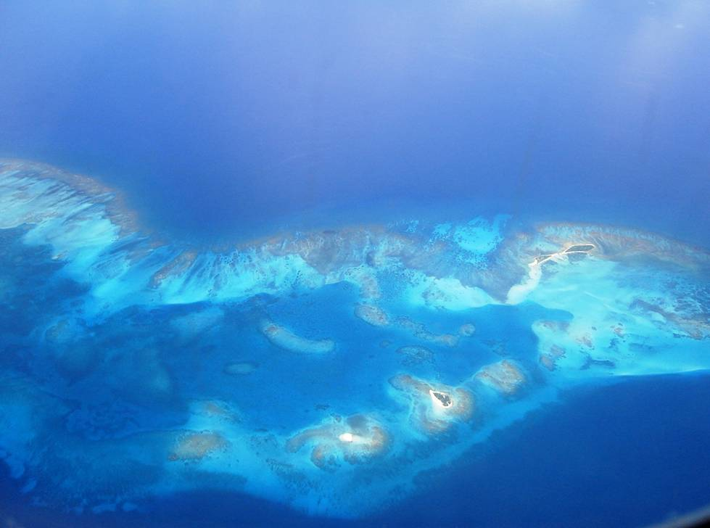
ARRECIFES DE CORAL

Slide 48
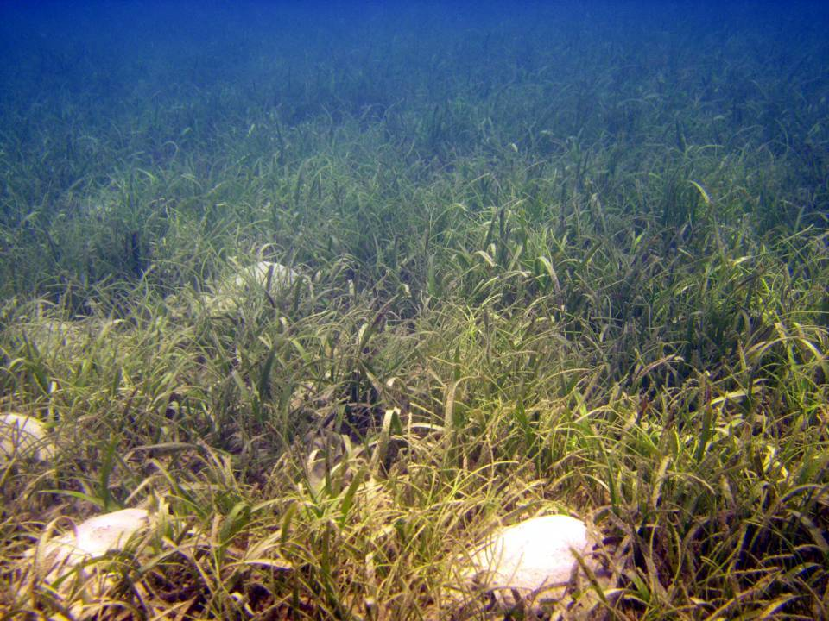
TPE Praderas de Pastos Marinos
(en toda la costa y alrededor de las islas)
Pradera en Providencia

Slide 49
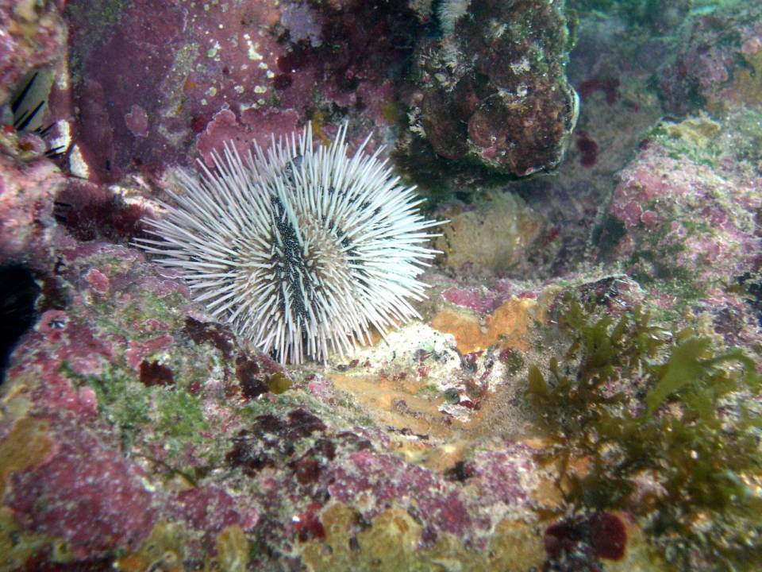
TPE Litorales Rocosos
Alta energía (Tayrona)
Baja energía (San Andrés)

Slide 50
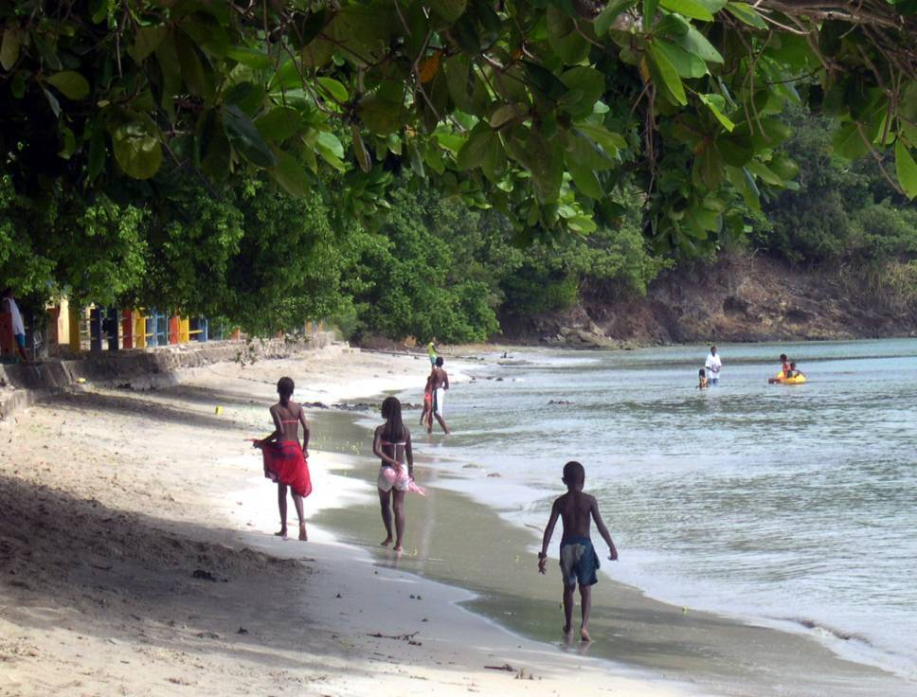
TPE Litorales Arenosos
Alta energía
Baja energía
Playa Suroeste, Providencia Isla

Slide 51

Playas y turismo

Slide 52


Estuarios

Slide 53

Manglares:

Slide 54

Sistemas pelágicos

Slide 55

Sistemas Pelágicos y Bénticos de la zona afótica (profunda)

Slide 56

Base natural: un balance
Diversidad ecosistémica y cultural
Recursos naturales
Potencial natural
Dificultades naturales

Slide 57
Bienes y servicios de los sistemas ecológicos para la sociedad

Slide 58

Satisfacción de necesidades
Bienes y servicios ecosistémicos

Slide 59

Productividad
Bienes y servicios ecosistémicos

Slide 60

Equilibrio ecológico
Ciclos climáticos
Ciclos hidrológicos
Biodiversidad
Bienes y servicios ecosistémicos

Slide 61

Sumideros
Atmósfera
Ríos
Suelos
Bienes y servicios ecosistémicos

Slide 62

Sumideros
Atmósfera
Ríos
Suelos
Bienes y servicios ecosistémicos

Slide 63

Sumideros
Atmósfera
Ríos
Suelos
Bienes y servicios ecosistémicos

Slide 64

Prevención de riesgos ambientales

Slide 65

Recursos naturales
Madera
Pesca
Flora y fauna útiles
Bienes y servicios ecosistémicos

Slide 66


Recursos naturales
Bienes y servicios ecosistémicos

Slide 67


Recursos naturales
Bienes y servicios ecosistémicos

Slide 68

Relaciones sociales y usos simbólicos
Territorios indígenas
Recursos genéticos
Cuencas compartidas
Usos simbólicos
Bienes y servicios ecosistémicos

Slide 69

Relaciones sociales y usos simbólicos
Bienes y servicios ecosistémicos

Slide 70
Relaciones ecosistemas - bienestar
Ecosistemas
Bienes y servicios ambientales
Bienes producidos
Satisfacción de necesidades básicas

Slide 71
INFRAESTRUCTURA VERDE
LA BASE NATURAL DE ECOSISTEMAS

Slide 72
Transformación de la “Infraestructura Verde”
Muchos Bosques, Sabanas, Páramos,
Humedales, Arrecifes, manglares, ríos.
Pocos desiertos.
Agua, tierra
y recursos naturales
abundantes

Slide 73
Infraestructura Verde actual
En blanco lo transformado:
40% en promedio
80% en el Caribe
70% en los Andes
40% en el Pacífico
40% en la Orinoquia
<20% en Amazonia
La mayoría en potreros

Slide 74
Relaciones medio ambiente - pobreza
Ecosistemas deteriorados
Menos bienes y servicios ambientales
Menos
Bienes producidos
Insatisfacción de necesidades básicas
Mayores costos
Pobreza

Slide 75


INUNDACIONES Y SEQUÍAS: de fenómeno natural a catástrofe humana

Slide 76

CICLOS NATURALES
DE LAS PLANICIES
Período de estiaje:
Aguas salen de ciénagas hacia río; mantienen nivel y oferta de agua.
Salen peces (subienda)
Quedan descubiertos suelos fértiles para agricultura

Slide 77

Tierra buena de alto riesgo

Slide 78

La naturaleza al servicio de la sociedad

Slide 79


Slide 80

BIENES Y SERVICIOS ECOLÓGICOS DE LAS PLANICIES DE INUNDACIÓN
Regulación de las inundaciones
Agua
Pesca
Agricultura

Slide 82

Áreas inundables en Colombia

Slide 83

Inundaciones y planicies de inundación
En Magdalena/Cauca/San Jorge 2.175.000 ha. que se inundan una vez al año
En período seco: 800 ciénagas con 326000 ha.
En Atrato 530.000 ha de planicie inundable.
En Arauca/Casanare /Meta 2.500.000 km².

Slide 84


PERO……
1,6 de 3,2 millones de muertos en catástrofes del siglo XX lo fueron por inundaciones.
Foto Prof. Adriana Santos
Caribe colombiano:
130.000 damnificados
en 1993
2.000.000 en 2008

Slide 85

En 2010
Inundaciones en Colombia, Venezuela, Brasil, Australia, Pakistán, Filipinas, entre otros.

Slide 86

NOSOTROS
2.200.000 damnificados en Colombia
152.000 damnificados y 30.000 casas destruidas en Atlántico
39 de 45 municipios inundados en Bolívar

Slide 87

Manatí

Slide 88


Slide 89

Y una pregunta inquietante…
Foto Semana.com

Slide 90
Porque….
Según FAO en Colombia hay 10.000.000 de hectáreas inundables
2.175.000 en el Caribe
Pero este año sólo se inundaron 1.642.000
Entonces, ¿por qué tantos daños?

Slide 92

De inundación a desastre: causas
Causas “naturales”:
  Cambio climático
  Deforestación y sus secuelas: erosión, sedimentación.
  Otras: La Niña
Causas sociales y económicas
  Desequilibrios económicos y sociales
  Ocupación zonas de alto riesgo y otras.
Causas tecnológicas
  “Control” de inundaciones, “Adecuación de tierras” y otras

Slide 93

CAUSAS “NATURALES” Y AMBIENTALES

Slide 94


Causas del cambio climático
Incremento de gases de invernadero por:
  Emisiones por quema de combustibles fósiles
  Destrucción de los ecosistemas (deforestación)
  Ganadería y algunos cultivos
  Procesos naturales
  Fotos cocheslujo.com
  Biodisol.com

Slide 95

Deforestación
Con sus secuelas:
Alteración ciclo del agua
Aumento de escorrentía
Erosión
Sedimentación ríos, ciénagas y otros humedales

Slide 96

Deforestación
73% del Planeta deforestado
Colombia “sólo” 40%
Pero Costa Caribe 80%
Y cuenca Magdalena 83%

Slide 97

LA NIÑA
Fenómeno lluvioso, opuesto a El Niño.
Fenómeno natural intensificado por cambio climático, deforestación, etc.
Época de vacas gordas en la Biblia

Slide 98


DE INUNDACIÓN A DESASTRE
Causas ambientales:
Contaminación
Relleno

Slide 99
Resultado:
Deterioro de los Ecosistemas naturales

Slide 100

DE INUNDACIÓN A DESASTRE
Asentamientos en zonas de alto riesgo

Slide 101

Concentración de la propiedad

Slide 102

Desplazamiento
Foto terceraimagen.com

Slide 103
Resultado:
Ocupación de zonas de alto riesgo

Slide 104

CAUSAS TECNOLÓGICAS
Foto El Heraldo

Slide 105

“Control” de inundaciones
Canalización
Embalses
Taponamiento caños (compuertas)
Diques
Rectificación

Slide 106

“Adecuación” de tierras
Desecación ciénagas
Distritos de riego
Salinización
y desertificación

Slide 107

Rellenos

Slide 108


DE INUNDACIÓN
A DESASTRE
Todo lleva a asentamientos humanos en zonas de alto riesgo naturales o creadas

Slide 109

Mississippi
“La decisión de canalizar el rio Mississippi en un cauce estrecho con un sistema de diques se tomó a mediados del siglo 19 para drenar tierras para la explotación de la agricultura capitalista.”
“Desde el comienzo, los científicos sabían que esto preparaba el terreno para un desastre, y la gran inundación de 1927 lo demostró: los diques se rompieron a lo largo del rio”
(www.revcom.us)
“Todavía hoy… tienen lugar devastadoras inundaciones,…. entre las que hay que destacar las de 1937, 1965, 1973, 1983 y, sobre todo, la de 1993”.

Slide 110

Mississippi
Hubo otras importantes en 1933, 1937, 1965, 1973, 1983 y, sobre todo, 1993
Desde entonces en 1995, 2001, 2005 y 2008
27 febrero 2011: “Continúa río Mississippi arrasando diques en el medio oeste de Estados Unidos“ (Informador.com.mx).

Slide 111

Katrina
“Una gran sección de los diques … cedió…. Como resultado, Nueva Orleans quedó sumergida prácticamente en su totalidad.

Slide 112
Resultado:
Exceso de confianza

Slide 113

En síntesis: más amenazas por intervenciones indebidas en la naturaleza
Foto ecologiaverde.com

Slide 114

Y más vulnerabilidad por injusticia social

Slide 115

Pero antes…..un pronóstico favorable

Slide 116

Vacas gordas

Slide 117

Buenas cosechas

Slide 118

Mejor pesca

Slide 119

Y mejor cara…

Slide 120

LO MALO:
Vienen las sequías?

Slide 121

Cauces sin agua

Slide 122


Slide 123
Vacas flacas

Slide 124


Slide 125

Sobrepastoreo

Slide 126

Desiertos avanzando

Slide 127
Según Al Gore
…. afirmó que en lo que concierne al país, …. la desertificación aumentará en toda la costa Caribe y las sequías abarcarán a casi toda Colombia, con una mínima excepción en el Pacífico colombiano.
El Espectador, Marzo 16 de 2011

Slide 128
Para lograrlo:
Menos ingeniería, reabrir caños y ciénagas
Más ecología
Más ordenamiento territorial
Más equilibrio social y económico

Slide 129
Para lograrlo:
Y algo de humildad y gratitud con los ríos, ciénagas y humedales.
Y con el clima

Slide 130
A modo de síntesis y propuesta
INFRAESTRUCTURA VERDE:
LA BASE NATURAL DE ECOSISTEMAS

Slide 131
Transformación de la “Infraestructura Verde”
Muchos Bosques, Sabanas, Páramos,
Humedales, Arrecifes, manglares, ríos.
Pocos desiertos.
Agua, tierra
y recursos naturales
abundantes

Slide 132
Infraestructura Verde actual
En blanco lo transformado:
40% en promedio
80% en el Caribe
70% en los Andes
40% en el Pacífico
40% en la Orinoquia
<20% en Amazonia
La mayoría en potreros

Slide 133
“Cuando encendemos una luz, tomamos un baño, consumimos un almuerzo o respiramos, hacemos uso de ecosistemas que nos proveen de bienes y servicios ambientales básicos”.
“Estos ecosistemas son, por ejemplo, los bosques que regulan las aguas y lluvias, los que forman y protegen suelos productivos, los que producen oxígeno, cuya función es imprescindible no sólo para el bienestar cotidiano sino para la operabilidad del aparato económico del cual dependen productividad, empleos, riqueza, sociedad y estado”.

Slide 134
Ecosistemas Estratégicos
Aquellos ecosistemas de cuyos bienes y servicios depende la viabilidad de un proceso humano o no (producción industrial o biodiversidad, por ejemplo), son estratégicos para dicho proceso
Ejemplo: La Sierra Nevada de Santa Marta provee agua y otros bienes y servicios naturales de los cuales dependen las ciudades y procesos agropecuarios e industriales de cuatro departamentos caribes

Slide 135
INFRAESTRUCTURA VERDE Y ESTRUCTURA ECOLÓGICA PRINCIPAL
INFRAESTRUCTURA VERDE: Conjunto de áreas y ecosistemas naturales y artificiales que proveen bienes y servicios naturales básicos para la sociedad: regulación climática e hídrica, biodiversidad, etc.
ESTRUCTURA ECOLÓGICA PRINCIPAL: Áreas y ecosistemas conservados que son parte primordial de la Infraestructura Verde y cuya continuidad como tales debe mantenerse.

Slide 136
Infraestructura Verde (o Ecológica)
Sistema natural de soporte de las actividades humanas
Conformada por los ecosistemas regionales, en especial un conjunto de ecosistemas estratégicos interconectados por una malla verde

Slide 137
Elementos Principales de la Infraestructura Verde
Ecosistemas estratégicos
Áreas protegidas
Fuentes de agua (municipales, embalses, etc.)
Rondas de ríos y cuerpos de agua
Corredores de Conservación
Áreas de riesgo

Slide 138
ORDENAMIENTO E
INFRAESTRUCTURA VERDE
El ordenamiento de cuencas debe garantizar el buen estado y funcionamiento de la infraestructura verde ecológica como base del desarrollo

Slide 139
Aspectos Metodológicos
Mapa de cobertura ecosistémica actual
Estructura ecológica actual
Ordenamiento ambiental
Áreas conservadas y corredores ecológicos
Estructura ecológica ideal posible
Desempeño socioeconómico
Tendencias de desarrollo MPR
Presión social
Tasa crec. pobl.
Ordenamiento ambiental priorizado

Slide 140
Ordenamiento Ambiental
Áreas de conservación: las que se encuentran conservadas y deben continuar así.
Áreas de restauración: las que han sido transformadas y deben restaurarse a su condición natural.
Áreas de uso sostenible: las aptas para actividades productivas.
Áreas de recuperación: las que deben manejarse para reducir riesgos

Slide 141
Mecanismos
Instituciones coordinadas
(SINA - Sistemas de Gestión Ambiental)
Legislación y financiación vigentes y nuevas
Instrumentos económicos (tasas retributivas)

Slide 142
FASES DEL ORDENAMIENTO
Aprestamiento
Diagnóstico
Prospectiva
Formulación
Ejecución
Seguimiento y evaluación

Slide 143
APRESTAMIENTO
(Preparación)
Debe definir:
Finalidad
Actores
Organización local
Marco lógico
Capacitación

Slide 144
DIAGNÓSTICO
(¿cómo estamos?)
Estructura:
Causas
Indicadores
Estado actual
Tendencias
Evaluación y control
Contenido

Slide 145
FASE PROSPECTIVA
(¿qué podemos hacer?)
Futuro deseado
Acciones posibles
Presentación
Concertación escenario factible

Slide 146
FASE DE FORMULACIÓN
(Qué y cómo hacer)
Hipótesis
Objetivos
Estructura
Presentación y validación social

Slide 147
FASE DE EJECUCIÓN
(Hacer)
Organización
Investigación y formación
Evaluación
Estructura administrativa y financiera

Slide 148
FASE DE SEGUIMIENTO Y EVALUACIÓN
(Vigilar)
Estructura administrativa
Datos e indicadores
Confrontación con objetivos
Ajustes a la formulación

Slide 149
CONTENIDO DEL PLAN DE INFRAESTRUCTURA VERDE
Diagnóstico
Escenarios
Objetivos
Priorización
Programas y proyectos
Estrategias (institucionales, económicas, etc.)
Seguimiento

Slide 150
INFRESTRUCTURA VERDE
DEL CARIBE
Conservación de las pocas áreas no intervenidas (cerca del 20%), incluidos Parque Nacionales (<4% del territorio)
Recuperación y restauración de áreas alteradas, en especial del plano de inundación de los grandes ríos, para evitar agravamiento inundaciones, sequías y deterioro de condiciones de vida.

Slide 151
INFRESTRUCTURA VERDE
DEL CARIBE II
Uso sostenible de tierras y aguas bajo uso humano, equivalentes al 70% del Caribe colombiano
Atención a problemas de contaminación, erosión, deforestación y otras formas de deterioro del entorno.
Sostenibilidad del desarrollo regional

Slide 152
CONSIDERACIÓN FINAL
La infraestructura verde caribe está muy alterada, pero aún tiene potencial para sostener un desarrollo económico adecuado y mantener las posibilidades de bienestra humano.
Un manejo adecuado del potencial natural debe permitir que el Caribe colombiano supere sus dificultades y tenga un futuro promisorio

Slide 153
CONSIDERACIÓN FINAL
Desde una perspectiva ambiental, la conservación, restauración y uso sostenible de la infraestructura verde del Caribe colombiano es condición “sine qua non” del bienestar y de la sostenibilidad del desarrollo regional.

Slide 154

GRACIAS
Río Magdalena (óleo de Zamora)
Tomado de:www.banrep.gov.co/bllavirtual

